Slide 1

12- MAVZU
MP va MPBS qo‘llashga misollar
Reja
1.Texnik topshiriqqa asosan sistemali analiz qilish.
2. Sxemaning tuzilishini va uning ishlash algoritmini ishiab chiqish.
3. Programma qismini ajratish.
4. MP ni tanlash.
5. Interfeysni tanlash, ishlab chiqish (yaratish).
6. Matematik ta’minotni yaratish.

Slide 2
Mikroprotsessorli o’lchash qurilmalarini Ioyihalashni planlashtirishda quyidagi asosiy bosqichlarni ajratish maqsadga muvofiqdir:

Slide 3
-Texnik topshiriqqa asosan sistemali analiz qilish.
-Sxemaning tuzilishini va uning ishlash algoritmini ishiab chiqish.
-Programma qismini ajratish.
-MP ni tanlash.
-Interfeysni tanlash, ishlab chiqish (yaratish).
-Matematik ta’minotni yaratish.
-O’lchov qurilmasining analog (uzluksiz) qismini va ma’lumotlarni kiritish/chiqarish qurilmasini yaratish.
-Qurilrnaning xotirasini yaratish.
-Tekshiruvchi tesr qurilmasini va testli matematik ta’minotni yaratish.
-Qurilmani yoki tizimni ishga tushirish va sozlash.
-Qurilmani loyihaiash uchun texnik xujjatni tayyorlash.

Slide 4

Bu yerda, ya’ni setkali grafikda 5-8-bosqichlarni bir paytda (yondosh) bajarish mumkinligini aniqlash kerak. 1-3 bosqichlarni bajarish to’g’risida ayrim ko’rsatmalarni takliflarni ko’rib chiqamiz.
Qurilrnaning ishlash algoritmini varatislida MP ketma-ket ishiaydigan qurilma ekanligini hisobga olish kerak. Ya'ni, MP hamma amallarni ketma-ket vaqt bo'yicha bajaradi. MP ning ishlash algoritmini yaratganda qurilrnaning ishlash vaqt diagrammasini qurish maqsadga muvofiqdir.

Slide 5

Vaqt diagrammasini, apparaturani murakkabliklarini va boshqa tavsiflarini analiz qilib, loyihachilar programma qismini ajratishga o’tishlari kerak, ya’ni appatatura va programma logikasiga ajiatishlari kerak. Ajratish optimalligi yaratuvchilarining malakasiga va tajribasiga, foydalanilayotgan qurilmaning vazifasini murakkabligiga bog’liqdir.
MP o’lchash progammalarini programma va apparat qismlariga optimal airatishga faqatgina iterativ yo’l bilan yetishish mumkin

Slide 6

Bu algoritmdan "qattiq" yoki egiluvchan logikada o’lchash qurilmalarini barpo etishga shart-sharoitlarni bo’lsa bo’ladi. Masalan. qattiq logikada qurilmalarni yaratish uchun quyidagi shartlar bajarilishi kerak: bajariladigan vazifalar juda kam bo’lishi; кirish/chiqish qurilmasi bittadan kanalga ega bo’lishi: yuqori tezlik talab etiladigan bo’lsa; har bir aniq holatda sistema bitta vazifani (funktsiyani) bajaradigan bo’lsa va shunga o’xshash. Mikropotsessorni qo’llashning yutug’i quyidagi holatlar haqqoniy bo’lsagina amalga oshiriladi:
MP o’lchash, boshqarish apparaturasin: qanday logika bo'yicha tayyorlashni aniqlash uchun quyidagi algoritmdan foydalanish kerak

Slide 7

MP o’lchash, boshqarish apparaturasin: qanday logika bo'yicha tayyorlashni aniqlash uchun quyidagi algoritmdan foydalanish kerak
-programma usullarini qo’llash yo’li bilan sistemani keyinchalik modernizatsiyafash nazarda tutilsa;
-bir qancha ma’lumotlarni kiritish talab etilsa;
-amallarni ko’p marta bajarish kerakligi sodir bo’lsa va algoritm tarmoqlansa;
-katta hajmdagi xotiradan foydalanish kerak bo’lsa.

Slide 8
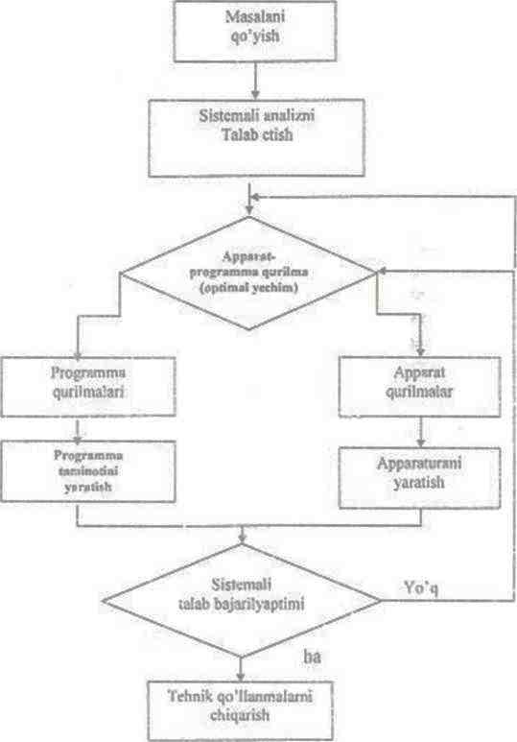

MP о’lchash qurilmasini optimal loyihalash.

Slide 9
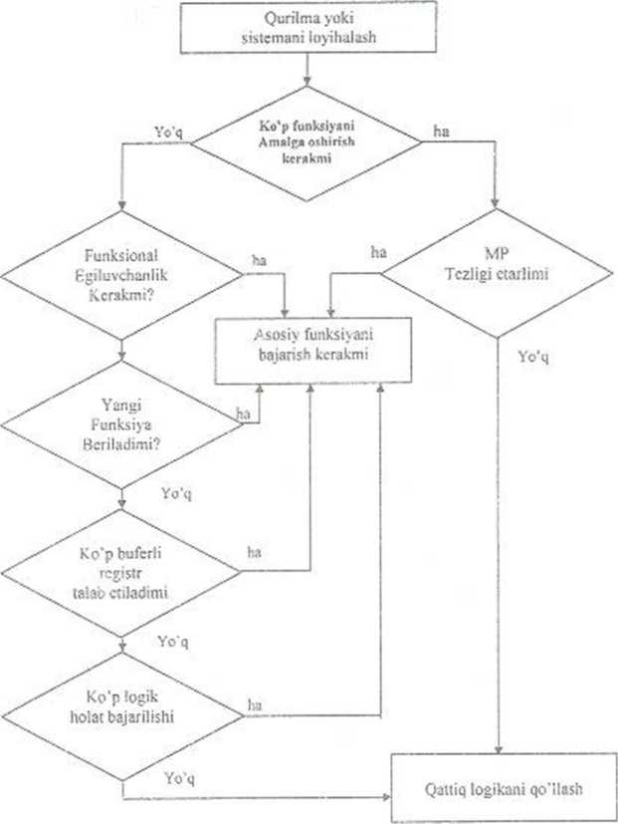
Programmalashtiriladigan boshqaruvchi kontrollerni strukturali sxemasi.
Programmalashtiriladigan logik kontrollerlarni, mikrokonirollerlarni yaratilishi kichik hajmga cga bo’lgan ob’ektlarni (lokal ob’ektlarni) ishlashini nazorat qilish va boshqarish uchun ishlatishga keng imkon yaratadi. Shu kungacha dunyo bo’yicha juda ko’plab programmalashtiriladigan kontrollerlar va mikrokontrollerlar ishlab chiqarilmoqda. Ishlab chiqarilayotgan mikrokonirollcrlarni mikroprotsessorlardan, protsessorlardan farqi shundaki, bunda
MP Ii о’lchash boshqarish kurilmasining qanday logika bo’yicha qurilishini aniqlaydigan algoritm.

Slide 10
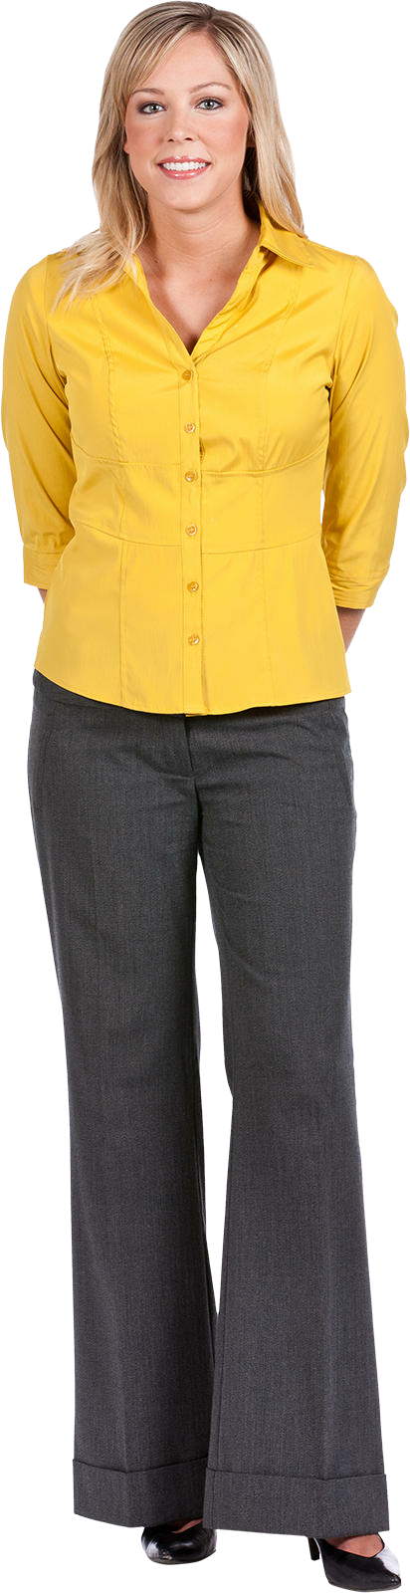
Kontrolleriarda qo’llaniladigan buyruqlarni soni mikroprotsessorga nisbatan 3-4 marta kam, ya’ni 25-40 ta buyruqqa ega.
Bitta kristalli kontrollerlarga katta hajmga ega bo’lmagan. qayia programmalashtiriladigan yoki doimiy xotira qurilmasi joylashtiriigan. Kontrollerlar, ko’pvoq logik boshqarish buyruqlarini bajarishga, qabullashga mo’ljallangan. Kontrollerlarn mikrokontrollerlarni aniqroq qo’lllanish sohalari: manipuiyatoriarni, robotlarni raqamli stanoklarni, to’quvchi, ip yigiruvchi stanoklarni ishlashini nazorat qilish va boshqarish uchun keng ko’lamda qo’llanilayapti va shunga o’xshagan misollarni keltirish mumkin.

Slide 11
Bulardan tashqari, mikrokontrollerlar, kontrollerlar va mikroprotsessorlar tibbiyotda cho’ntakda olib yradigan bosim. harorat, puls o’lchaydigan, kardiogramma qiladigan mini asboblar yaratishda; avtomobillarni , qishloq xo’jalik mashinalarini, ishlashini nazorat qiladigan, ularni ishchi rejimlarini: dvigatelni yog’ning haroratini, mashinani harakat tezligini, benzinning sarfini vaqt bo’yicha о’lchaydigan hamda mashinani harakat tezligini chegaralaydigan va boshqa vazifalarni bajaradigan qurilma vazifasini bajaradi. Bunday misollarni qishloq xo’jalik mashinalarini, kombaynlarni ishlashini nazorat qilish, rostlashga misollar keltirish mumkin

Slide 12

Shuni aytish kerakki, kontrollerlar programma asosida ishiaydigan qurilma bo’lib, ularni xotirasiga kerakli programmani buyurtma bo’yicha zavod sharoitida yozilishi voki o’zimiz maxsus programmator asosida yozishimiz va kerak bo’lsa, qayta programmaiashtirishimiz mumkin.

Slide 13
Programmalashtirilgan kontroller quyidagi masalalarni yechisni yoki hal qilishi mumkin: o’lchanayotgan ma’lumotlarni qayta ishlab displeyga chiqarib berishi; nazorat qilayotgan ob'ektlarni ishlash/ishlamasligi to’g’risida xabarlovchi signallar berishi, nazorat qilayotgan parametrlarni chegaradan chiqib ketishi, norma yoki normada emasligini; boshqarish signallarir.i uzatishni tashkil ctishi va shunga o’xshagan funktsiyalarni bajaradi. 11.3-ra.smda Programmalashtiriladigan logikaii kontroller asosida ob’ektning parametrlarini avtomatlashtirilgan usulda nazorat qiluvchi va boshqaruvchi qurilrnaning umumlashtirilgan strukturali sxemasi keltirilgan. Boshqariluvchi, nazorat qiluvchi ob’ekt sifatida manipulyatorlar, robotlar, stanoklar, qishloq xo’jalik mashinaiarining ishchi organlari va boshqalar bo’lishi mumkin. Programmalashtiriladigan logikaii kontrollerli boshqaruvchi qurilrnaning (sistemaning) umumlashtirilgan strukturali sxemasi. 11.3-rasmda keltirilgan. Bu qurilma ushbu bloklardan tashkil topgan: Boshqariluvchi ob’ekt (BO), BI, B2, .... Bi; Bn, .... Bu datchiklar yoki elektron kalitlardan (EK) tashkil topgan bloklar; AM - analogli kommutator (mul’tipleksor); ARO' - analog-raqamli o’zgartirgich (ATSP): programmalashtiriladigan logikali kontroller (PLK); Dis. B-displey bloki; KI. B-klaviatura bioki.

Slide 14
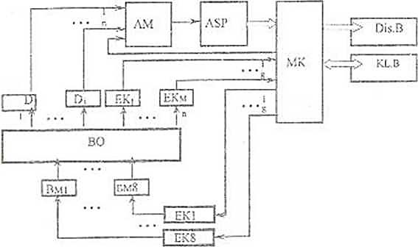
Ob 'ektni ishlashini nazorat qilish va boshqarish.

Slide 15
Boshqariladigan ob’ektni ishlashini nazorat qilish quyidagicha amalga oshiriladi: Avtomatlashtiriladigan boshqaruvchi mikrokontrollerli qurilmani ishga tushirish. Kontroller bazasida tuzilgan avtomatlashtihririlgan nazorat qiluvchi va boshqaruvchi qurilma klaviatura orqali ishga tushiriladi va kontroller PPZU (REPZU) xotira mikrosxemalariga yozilgan programma asosida boshqariladigan ob’ektni ishlashini nazorat qilishni boshlaydi. Boshqariluvchi ob’ektning ishchi organlarining holatlari yoki boshqa analogli, raqamli xabarlar ob’ektning 1,2......n chiqishlaridan BI. B2,..., Bm bloklarining kirishlariga beriladi. Agarda nazorat qilinayotgan parametrlar uzluksiz bo’lsa, ular BI. B2,..., Bi bloklar orqali analogli multipleksomi (AM) ko’rsatilgan kirishlariga beriladi. Analogli muitipleksomi kirishiga berilayotgan uzluksiz xabarlarni boshqaruvchi kirishiga bcrilayotgan (boshqariladigan programma asosida) boshqaruvchi kod orqal: chiqishiga o’tkazadi va bu anologli signalni ATSP ning kirishiga uzatadi. A I SP bu xabarni parallel bo’lgan ikkilik kodiga o’zgartirib kontrollemi kiritish/chiqarish portlarining biriea uzatadi. Agarda boshqariluvchi ob’ektning chiqishlaridagi signallar raqamli bo’lsa, u holda bu signallar Bn,..., Bm bloklarining chiqishlaridan to’g’ridan/to’g’ri kontrolleming kiritish/chiqarish portlarining bitli kirishlariga beriladi. Kontroller kirishiga berilayotgan xabarlarni navbat bilan programma asosida qabul qiladi va qayta ishlab olingan natijalarni operativ xotira qurilmasiga yozib qo’vadi, kerak bo'lsa displeyga chiqarib beradi.

Slide 16
Boshqariluvchi ob’ektning ishlashini boshqarish uchun ya’ni manipulyatomi qo’llarini chapga, o'ngga surish, predmetni olish, qo’yish kabi ishlarni bajarish uchun datchiklardan olayotgan xabariarga asosan kontrollemi ikkinchi kiritish/chiqarish porti orqali manipulyatomi qo’llarini boshqaruvchi (ijro etuvchi) mexanizmni (dvigatelni) boshqarish uchun boshqaruvchi signaliar ishlab chiqaradi. Bu boshqaruvchi signallar EKI. EK2.EK8 elektron kalitlari orqali BBI, BBn boshqaruvchi blokka beriladi va ularning chiqishlaridan BMI, BM2, ..., BMmS boshqaruvchi mexanizmlarni ishga tushiradi. Operator, klaviatura bloki orqali kontrollemi ishga tushirish, to’xtatish, ishlash rejimlarini tanlash (o’rnatish), programmani bajarishlishini displey orqali nazorat qilish va shu kabi ishlarni bajarishi mumkin.

Slide 17
Bugungi kunda ishlab chiqarish samaradorligini oshirish uchun ishlab chiqarishni avtomatlashtirish va robotlashtirish ommaviy tus oldi. Robotlarni, manipulyatorlarni, stanoklarni va avtomatik ravishda boshqarishni esa oddiygina usul orqali amalga oshirib bo’lmaydi. Bunda boshqarish uchun mikroprotsessorlar, kontrollerlar, kompyuterlarni qo’lllash kerak. Bizning misolda boshqarish ob’ekti sifatida elektr parma bo'lib (11.4-rasm), u to’ritta harakat erkinligiga cga. Bular x, y, z o’qlari bo’yicha harakat, hamda parmaning aylanishidir. Parna mikroprotsessor yordamida boshq3rilishga mo’ljallangan. Programmalashtirish yordamida ish stoliga qo’yilgan detalning kerakli joyini tesha oladi. Qurilma faqat detalni teshish bilan chegaralanib qolmay unda anqcha ochishga ham mo’ljallangan. Buning uchun programma yordamida sverloni kerakli chuqurlikka botirib. mexanizmni kerakli yo’nalishda harakatga keltirish zarur. Bundan tashqari, sverloni sinishdan asrash uchun mexanizmlarning harakat kuchlarini ham programma yordamida boshqarish mumkin.

Slide 18
Datchiklar jadvali |  | 10.2 | -jadval
 | Nomi | Belgisi | Turl
I | Mexanizm-1 boshlang’ ich | Dlb | raqamli
 | holatda
2 | Mexanizm-I oxirgi holatda | Dlo | raqamli I
3 | Mcxanizm-I yo’lda | Dly | analogli
4 | Mexanizm-2 boshlang’ich | D2b | raqamli
 | holatda
5 | Mexanizm-2 oxirgi holatda | D2o | raqamli
6 | Mexanizm-2 yo'lda | D2y | analogli
7 | Mexanizm-3 vuqorida | D3yu | raqamli
8 | Mexanizm-3 pastda | D3 p | raqamli
9 | Mexanizm-3 yo'lda | D3y | analogli
10 | Mexani zm-4 aylanyapti | D4 | raqamli

Slide 19
Quyidagi KR580 seriyali mikroprotsessori orqali ko'p koordinatali elektrik parmani (manipulyatomi) ishlashini avtomatik ravishda boshqaradigan konirollemi strukturali va ayrim bloklarni printsipial sxemalari keltirilgan.
Boshqarish sistemasi quyidagi bloklardan tashkil topgan: KR580VM80A turldagi mikroprotsessori; KR580 F24 - taktli impul'slar generatori; KR580VK28, K.R5801R12 ma’lumotlar va adreslar magistrallar ini tashkil etuvchilari; K155ID7 - adreslar deshifratori; KR537RU10; KR568RE2 - operativ va doimiy xotira quriimalari: KR580 VV55; KR5S0VV51 - programmalashtiriladigan paralel va ketma-ket interfeyslari; KR5SQVi53 - programmalashtiriladigan taymeri; KR580VN59 darajali uzilishlar kontrolleri; ATSP - analog raqamli o’zgartirgich; FSAP - raqamli analog o’zgartirgich; Klaviatura; 7 segmentli displey: ATSP, TSAP - bloklarining kirish/chiqishlari, manipulyatorni datchiklari, hamda oraliq o’zgartirgichlar, ijro etuvchi mexanizmlar bilan ulanadi

Slide 20
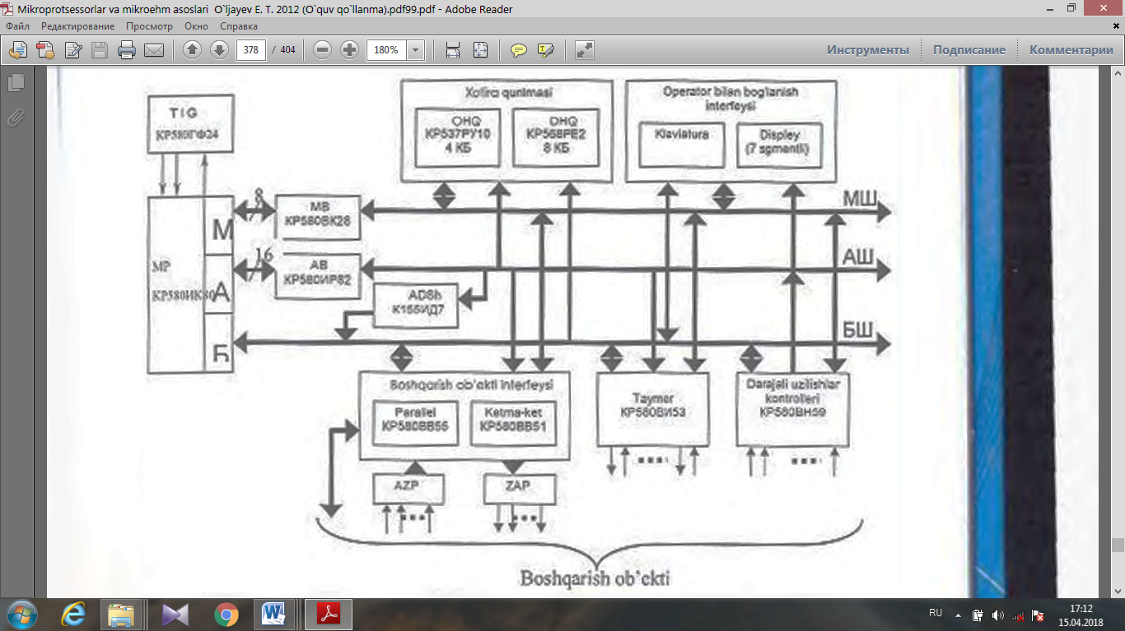
Mikroprosessorli boshqarish sistemasining strukturali sxemasi.

Slide 21

Operator bilan bog’lanish interfeysi indikatsiya va klaviaturadan iborat. Displey sifatida IIGl-HG8 mikrosxemalari ishlatilgan bo’lib, ularni ng ishlashini paralel interfeysning A va S kanallari boshqaradi. A kanal mikrosxemada shaklni hosil qilib beradi. S kanalning signallari esa tranzistorlar yordamida kuchaytirilib, mikrosxemani ianlashga xizmat qiladi (10.7-rasm).
Datehiklarni ng signallarini qabul qiluvchi interfeys parallel interfeys bo’lib, 8 ta raqamli va 8 ta analog signallarni qabul qilishga mo’ljallangan. Raqamli signallar to’g’ridan-to’g’ri A kanaliga ulanadi. Analog signallar analog kommutator orqali ATSP ga uzatiiadi va ATSP ning chiqishidagi 8-razryadli ma’lumot interfeysning V kanaliga uzatiiadi. Interfeysning S kanali kommutatorni va ATSP ni boshqarish uchun ishlatilgan
Ob’ektga signallarni uzatish interfeysi ketma-ket interfeys bo’lib, 4. 6- razryadli chiqishga ega. Bunda 7 va 8-razryadlar 4 ta registrdan birini tanlashga xizmat qiladi. Qolgan 6 ta razryad tanlangan registrga uzatiiadi

Slide 22

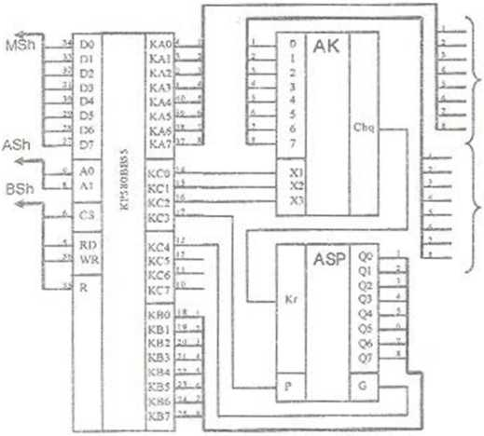
KR58QVV55 interfeysini tashqi qurilmalar bilan ulanbh sxemasi

Slide 23
savollar
1.Texnik topshiriqqa asosan sistemali analiz qilish qanday etaplari mavjud.
2. Sxemaning tuzilishini va uning ishlash algoritmini ishiab chiqish metodlari.
3. Programma qismini yaratish
4. MP ni tanlash usullari.
5. Interfeysni tanlash, ishlab chiqish (yaratish) tashkil etish.
6. Matematik ta’minotni yaratish bosqichlari.

Slide 24
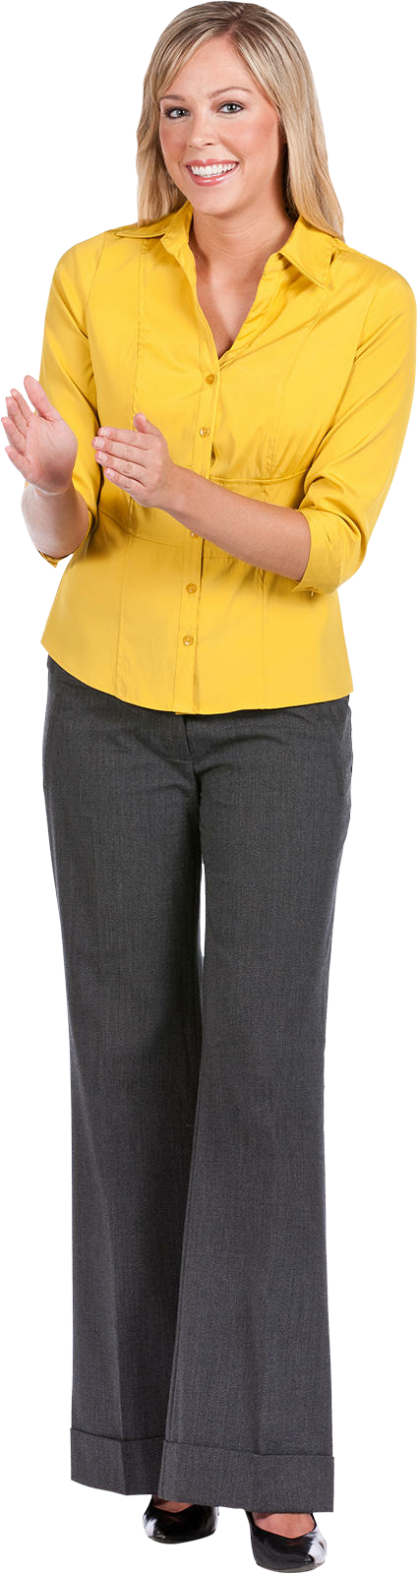
E’TIBORINGIZ UCHUN RAHMAT

